Slide 1
NHẬP MÔN THỊ GIÁC MÁY TÍNH CS231 ĐỒ ÁN MÔN HỌC RECOGNIZE AND MAKE UP FACE
Thành viên nhóm:
1. Trần Khánh Hà – 16521503
2. Lê Văn Phước – 19522054
3. Nguyễn Duy Khang – 19521663
4. Trương Văn Nhất – 16521759
Giáo viên hướng dẫn:
Nguyễn Vinh Tiệp

Slide 2
GIỚI THIỆU
Trang điểm khuôn mặt là kỹ thuật thay đổi diện mạo của một người bằng các loại mỹ phẩm đặc biệt như phấn nền, phần phủ, kem dưỡng, son môi, v.v.
Với trang điểm truyền thống, kem nền và phấn phủ thường được sử dụng để thay đổi cấu trúc của da mặt và phấn nền chủ yếu được sử dụng để che đi các khuyết điểm, kết cấu da ban đầu, trong khi phấn phủ dạng bột để tạo ra kết cấu mới.

Slide 3
GIỚI THIỆU
Xét xem tình huống như sau:
Khi một khách hàng bước vào một thẫm mỹ viện, cô ấy chọn một kiểu make up mẫu từ danh mục và yêu cầu chuyên gia trang điểm giống như thế.
Trước khi chuyên gia make up, sẽ vô cùng hữu ích nếu cô ấy có thể xem trước các hiệu ứng trang điểm này mang lại. Tuy nhiên, điều này là rất khó .

Slide 4
GIỚI THIỆU
Theo cách truyền thống, mọi người có 2 lựa chọn để thử trang điểm:
Trang điểm truyền thống, tốn nhiều thời gian và đòi hỏi sự kiên nhẫn của những người tham gia
Trang điểm bằng cách chụp ảnh và sử dụng các phần mềm chỉnh sửa ảnh.
Từ những khó khăn trên, nhóm em quyết định trình bày về phương pháp giúp trang điểm một cách nhanh chóng và hiệu quả hơn.

Slide 5
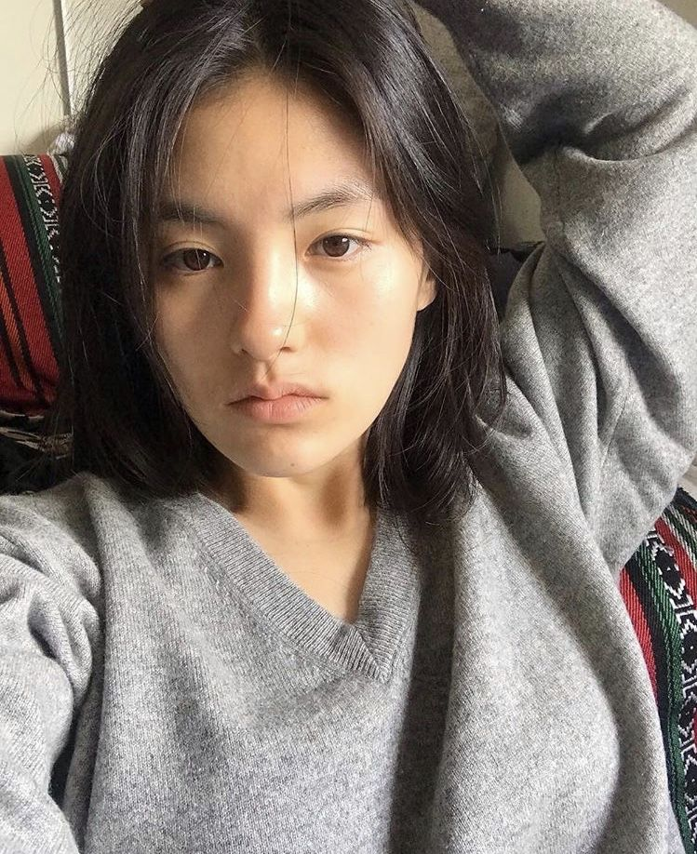
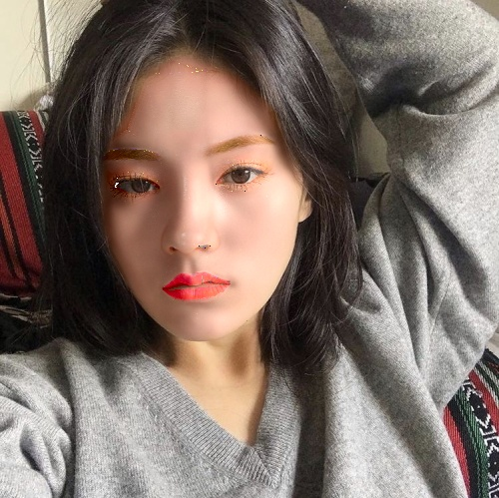
Input
Output
Input: Một bức ảnh chụp khuôn mặt người phụ nữ và một bức ảnh làm mẫu trang điểm.
Output: Bức ảnh sau khi đã được makeup.

Slide 6
Tầm quan trọng của bài toán
Giải quyết được bài toán nhằm cung cấp một giải pháp trong việc phát hiện khuôn mặt nói chung và trang điểm ảo, chỉnh sửa ảnh nói riêng.
Phục vụ cho nhu cầu trang điểm của cá nhân cũng như cung cấp thêm tiện ích cho các cửa hàng bán đồ trang điểm,mỹ phẩm,.v.v...
Làm cho việc chỉnh sửa ảnh nhanh hơn, có những bức ảnh đẹp phù hợp với các loại trang điểm phức tạp, tốn kém hiện nay.

Slide 7
Các công việc cần giải quyết
Phát hiện và khoanh vùng khuôn mặt
Xác định các bộ phân cần makeup
Tiến hành makeup

Slide 8
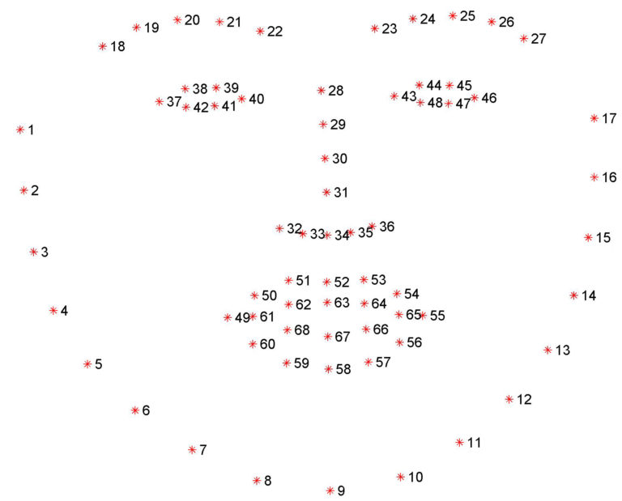
Phát hiện và khoanh vùng khuôn mặt
“dlib” framework cung cấp 68 điểm đặc trưng trên khuôn mặt

Slide 9
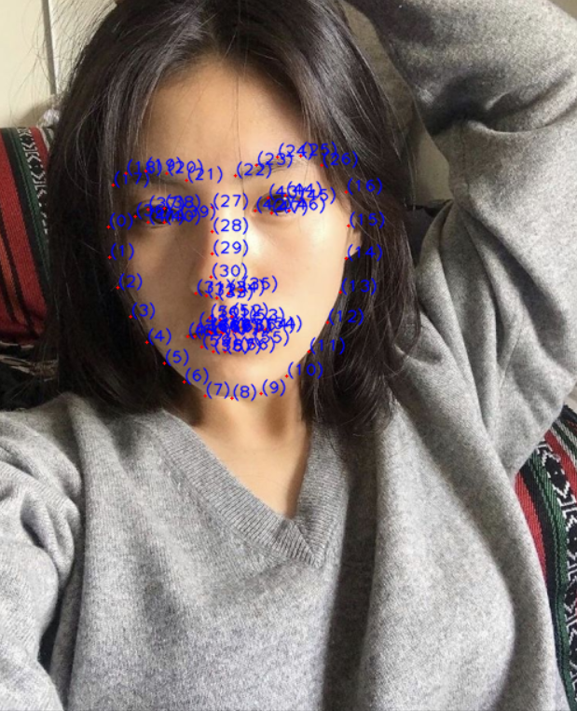

Phát hiện và khoanh vùng khuôn mặt
Khởi tạo face detector của thư viện dlib (dựa trên HOG)
Sau đó sử dụng facial landmark để dự đoán
Points from DLIB

Slide 10
Facial Alignment (Căn chỉnh khuôn mặt)
Căn chỉnh khuôn mặt là một công nghệ thị giác máy tính để xác định cấu trúc hình học của khuôn mặt người trong hình ảnh kỹ thuật số. Với vị trí và kích thước của khuôn mặt, nó sẽ tự động xác định hình dạng của các thành phần khuôn mặt như mắt và mũi.
Sử dụng Delaunay Triangulation

Slide 11
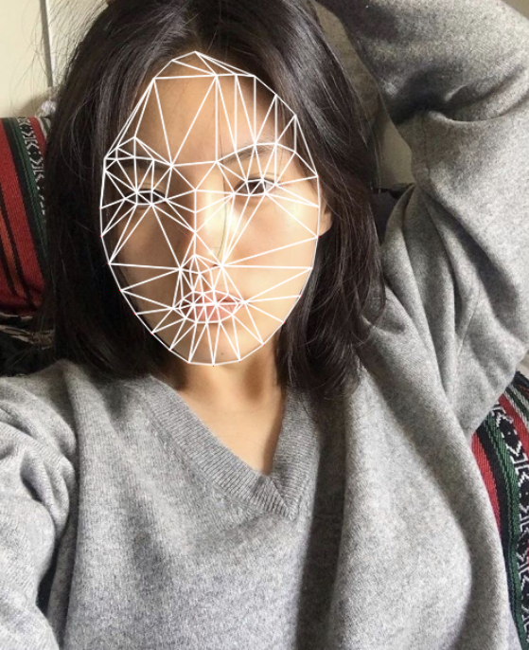
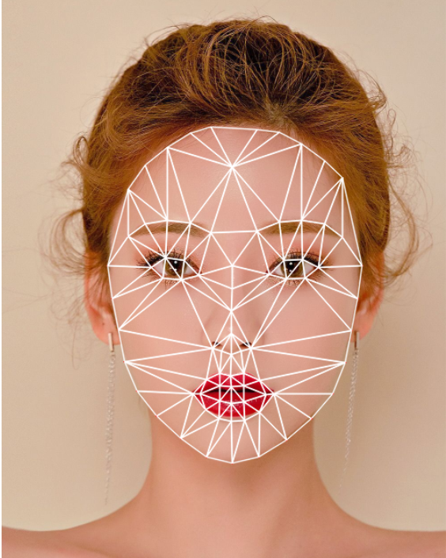
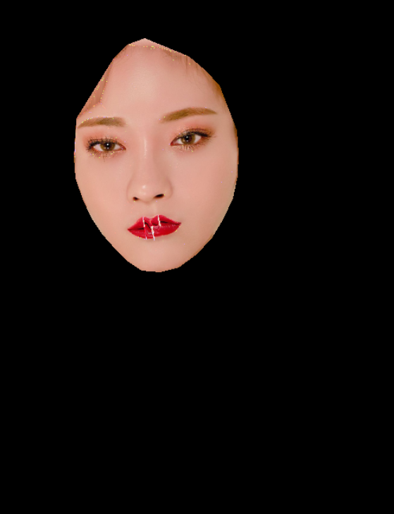
Delaunay Triangulation of Subject
Delaunay Triangulation of Target
Target to Subject Warp

Slide 12
Layer Decomposition and Masking (Phân rã lớp và mặt nạ)
Hình ảnh bị phân rã thành các kênh màu (C) và độ sáng (L)
L = base + detail
Base đại diện cho cấu trúc khuôn mặt và kết cấu tổng thể, trong khi detail đại diện cho các chi tiết khác.

Slide 13
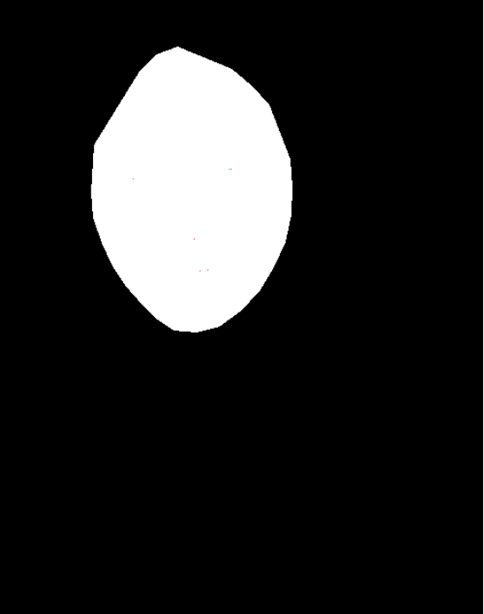
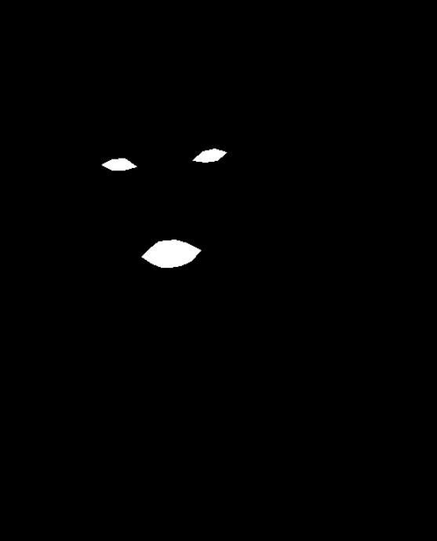
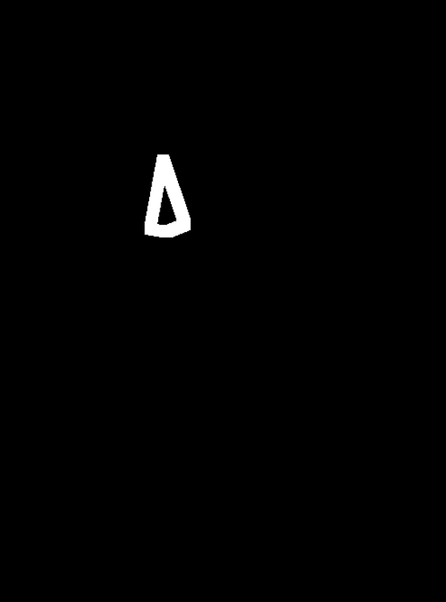
Whole Face
Eyes and Mouth
Nose

Slide 14
Color and Detail Transfer (Chuyển màu và chi tiết)
Hệ số chuyển màu (alpha-blending=8)
Hệ số chi tiết da=0
Hệ số chi tiết da mục tiêu=1

Slide 15
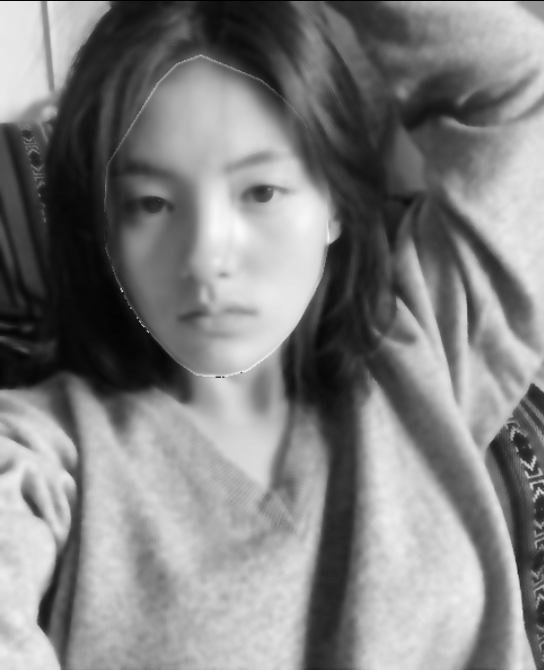
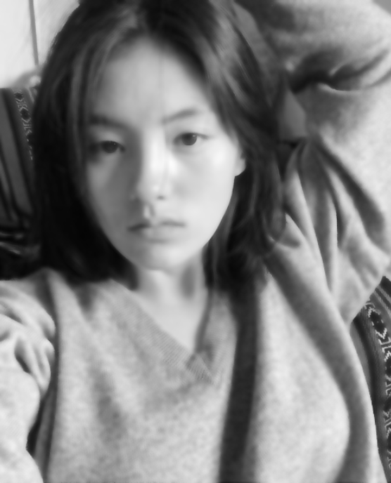

Slide 16
Lip makeup (đổi màu son môi)
Đầu tiên, ảnh đích (E) bị vênh và độ chói được ánh xạ lại để cân bằng nó với kênh độ chói của đối tượng Ảnh (I).
Giống như thuật toán chuyển màu được thực hiện trong lần gán trước, trận đấu cược được tìm thấy bằng cách sử dụng chức năng Gaussian trong khoảng cách và giá trị độ chói.
Random sampling: để giảm thời gian hoàn thành, các mẫu ngẫu nhiên được sử dụng thay vì khớp sẽ tất cả các pixel trong ảnh đích. Giá trị ngưỡng cũng được sử dụng để tìm một kết quả khớp chấp nhận được. Giảm ngưỡng cho kết quả nhanh hơn nhưng hơi không chính xác.

Slide 17

Ảnh gốc
Ảnh sau khi Lip Makeup

Slide 18
Reducing sharp edges
Sau khi make up xong thì chúng ta sẽ cắt tỉa một số các góc cạnh của khuôn mặt mà lúc đầu chúng ta đã nhận diện được để tăng độ mượt của ảnh.

Slide 19
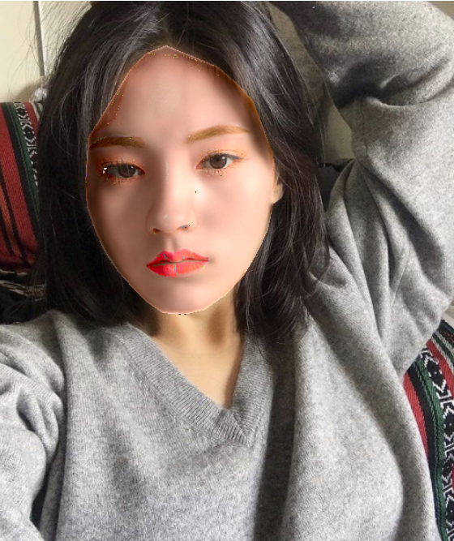

Trước khi Reducing Sharp edges
Sau khi Reducing Sharp edges

Slide 20
KẾT LUẬN
Kết quả đạt được:
Nhóm đã tìm hiểu và hoàn thành việc nhận diện và makeup face.
Có tạo thêm app để dễ sử dụng hơn
Giao diện app đơn giản dễ sử dụng.

Slide 21
KẾT LUẬN
Hạn chế:
Giao diện app chưa đẹp.
Trong một số trường hợp như trán bị che bởi tóc, miệng mở to, miệng méo,… thì đồ án này không thực sự hiệu quả.
Thời gian makup face không được nhanh như mong đợi.

Slide 22
Thank you and have a nice day.

